Slide 1
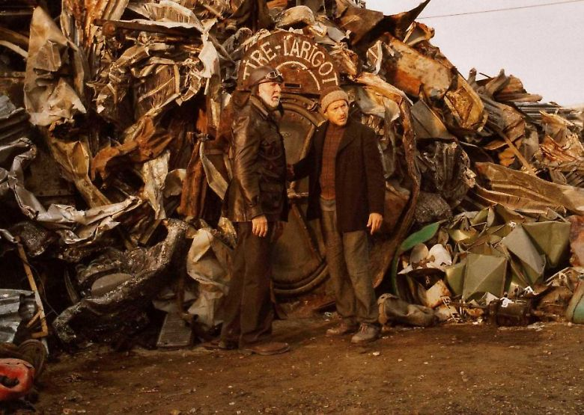
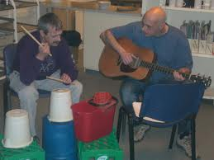
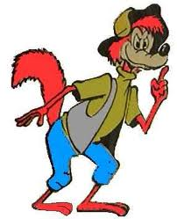
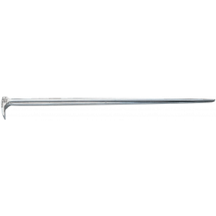
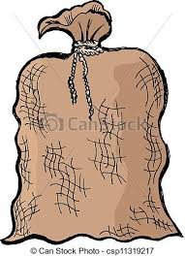
Fætter Mikkel Børnesang – Johan L. Heiberg
1 af 4
På en skrammelplads mellem jern og glas Og en masse andet affald Fætter Mikkel gik mellem rustent blik Med en sæk og med et syvtal
Og der lød en skøn musik Der hvor fætter Mikkel gik Og så spilled´ han på en gammel spand For han var en spillemand

Slide 2
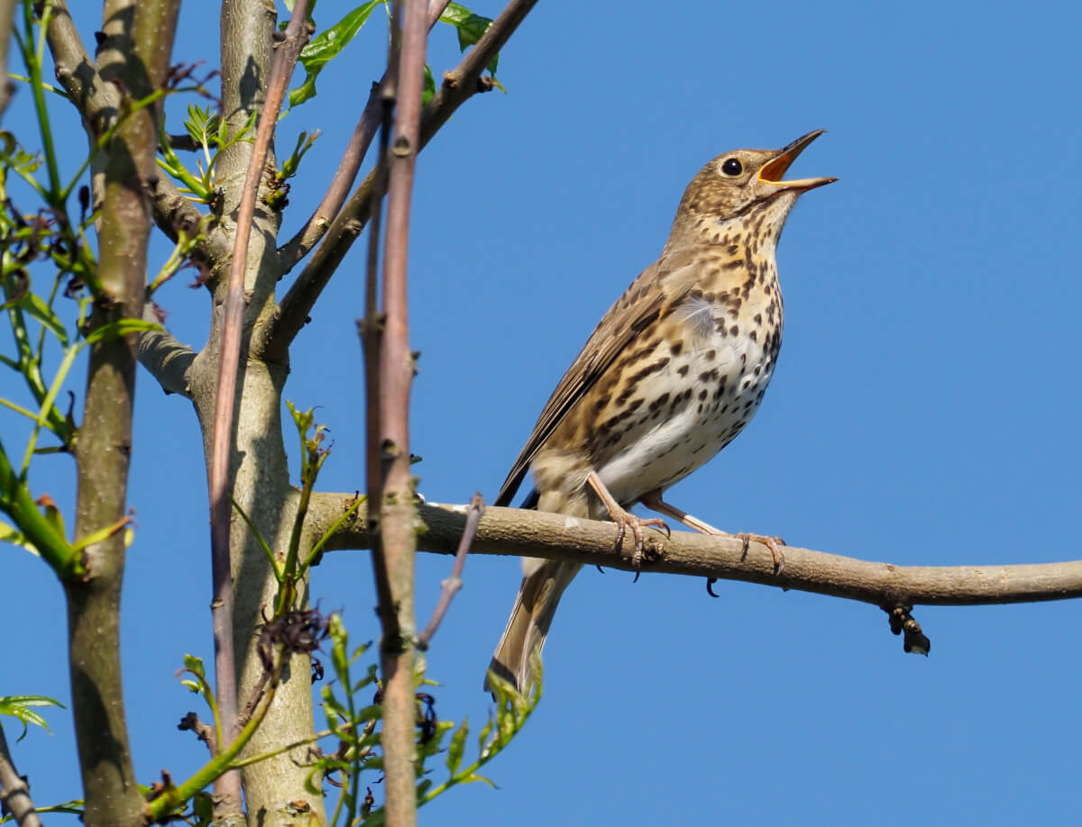
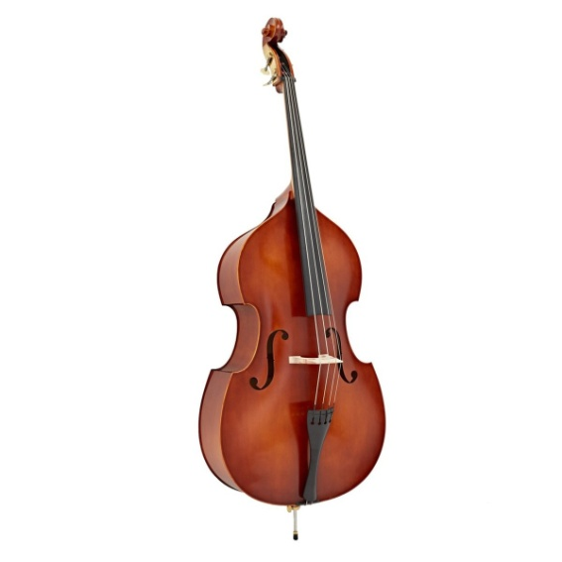
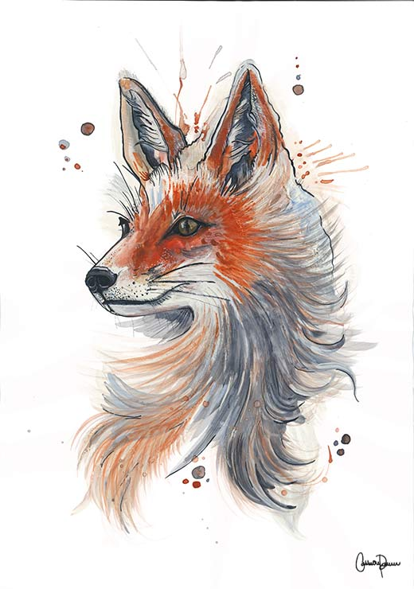
2 af 4
2. Det var fuglesang der i luften hang over hele skrammelpladsen Det var skønt ka´ du tro det var stereo Fætter Mikkel brummed´ bassen
Og der lød en skøn musik Der hvor fætter Mikkel gik Og så spilled´ han på en gammel spand For han var en spillemand

Slide 3
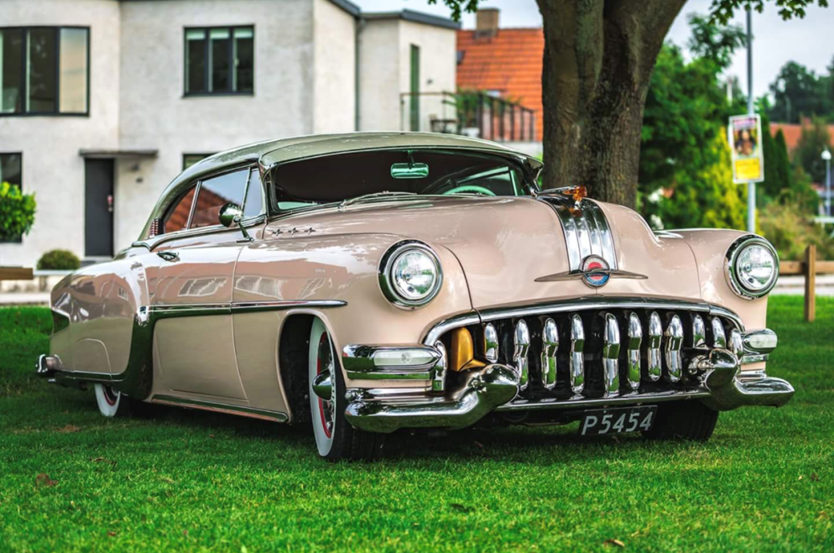
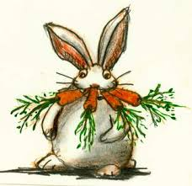
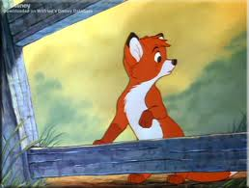
3 af 4
3. I et dollargrin
sad en fed kanin,
og den spiste gulerødder,
Fætter Mikkel skreg
ka’ du humme dig,
for jeg har så ømme fødder.
Og der lød en skøn musik Der hvor fætter Mikkel gik Og så spilled´ han på en gammel spand For han var en spillemand

Slide 4
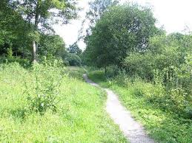
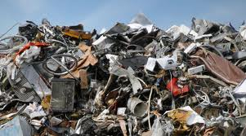
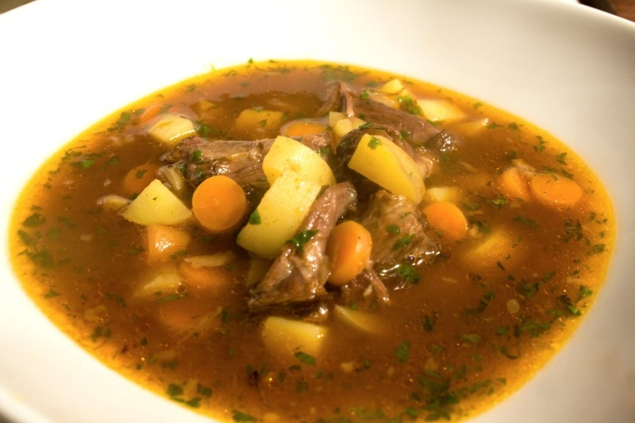
4 af 4
4. Og så kørte de ad en gammel sti langt væk fra skrammelpladsen Og de sang i kor Tra-la-la-la-la Det er slut på suppedassen
Og der lød en skøn musik Der hvor fætter Mikkel gik Og så spilled´ han på en gammel spand For han var en spillemand

